Slide 1
最基础的数据处理
利用pandas、numpy、matplotlib库进行
https://github.com/Jary-lrj/python-spider-tutorial-easiest

Slide 2
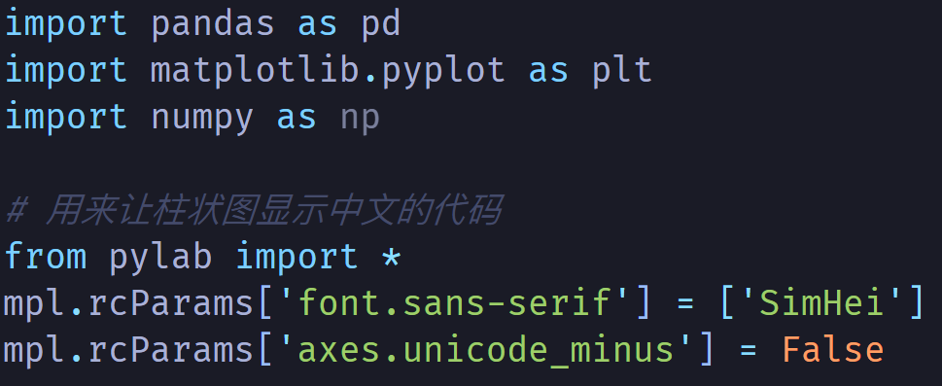
最开始
需要引用对应的python第三方库
因为文字编码问题，需要用语句声明以让图标可以显示中文。

Slide 3
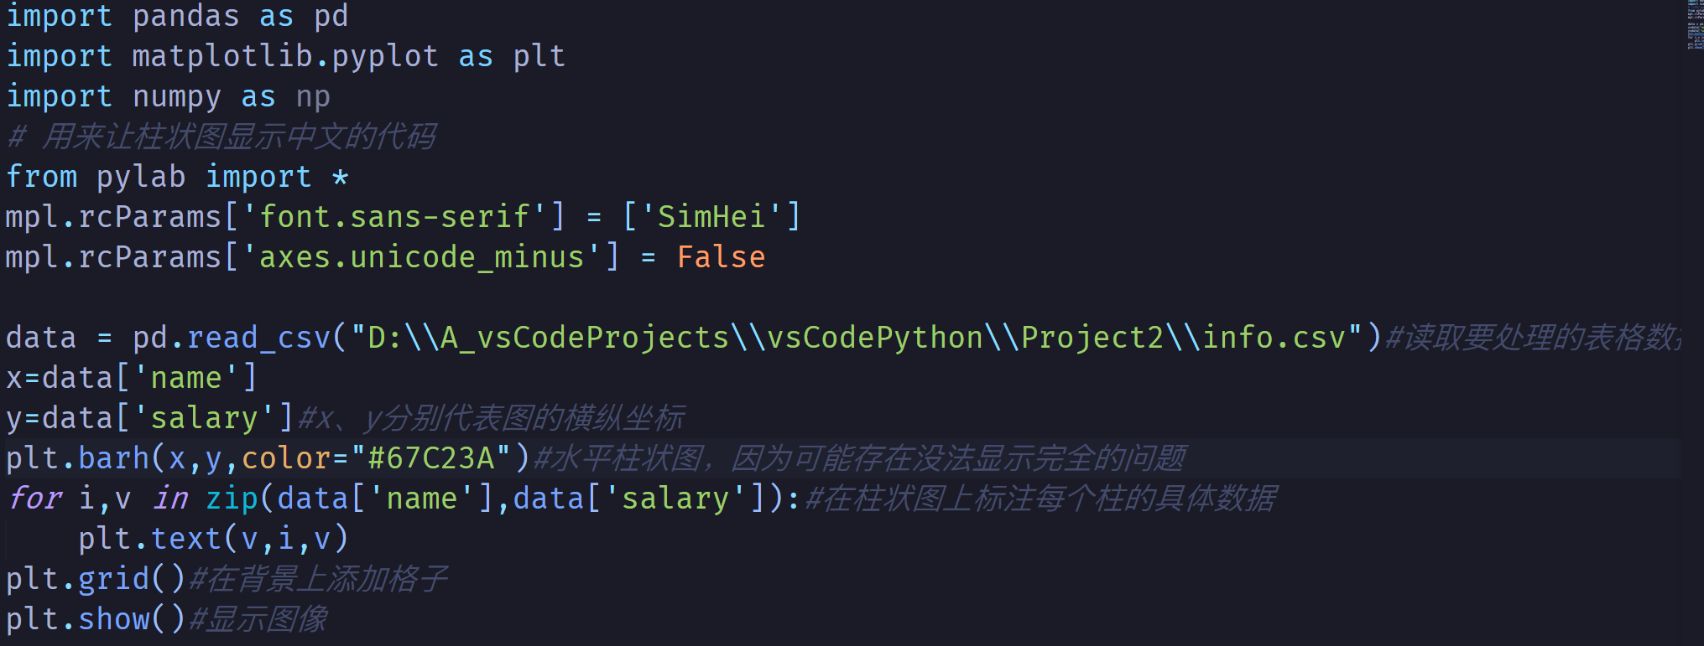
一、柱状图
案例一：横向柱状图

Slide 4
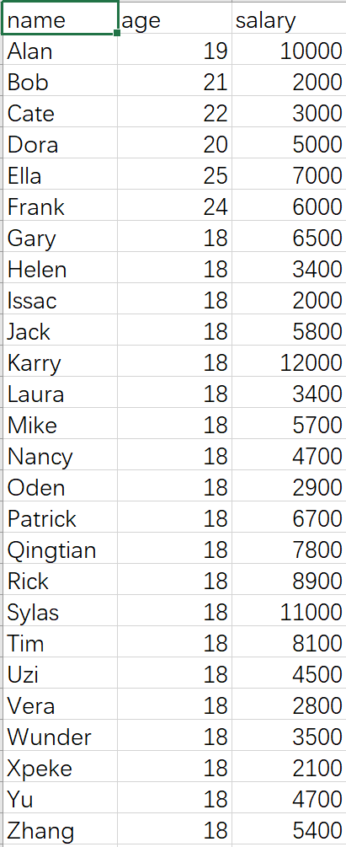
一、柱状图
表格信息：
Name，age，salary为表头，到时候会用到
在上页ppt中可以看到，data作为一张表
要调用其某一列，则要data[‘age’]类似此形式
只是一组测试数据

Slide 5
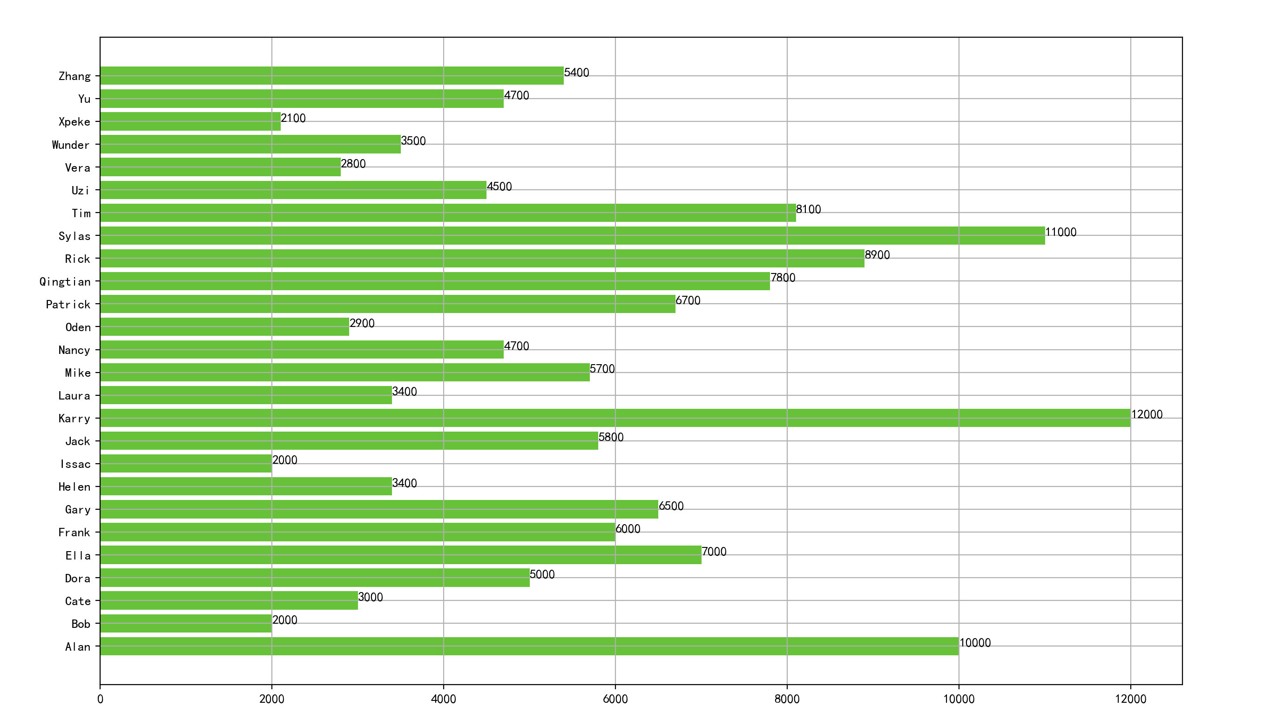
一、柱状图
最后效果：

Slide 6
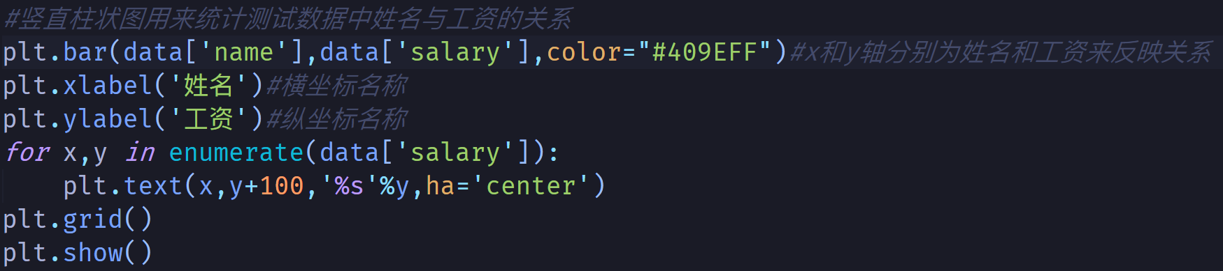
一、柱状图
案例二：竖直柱状图

Slide 7
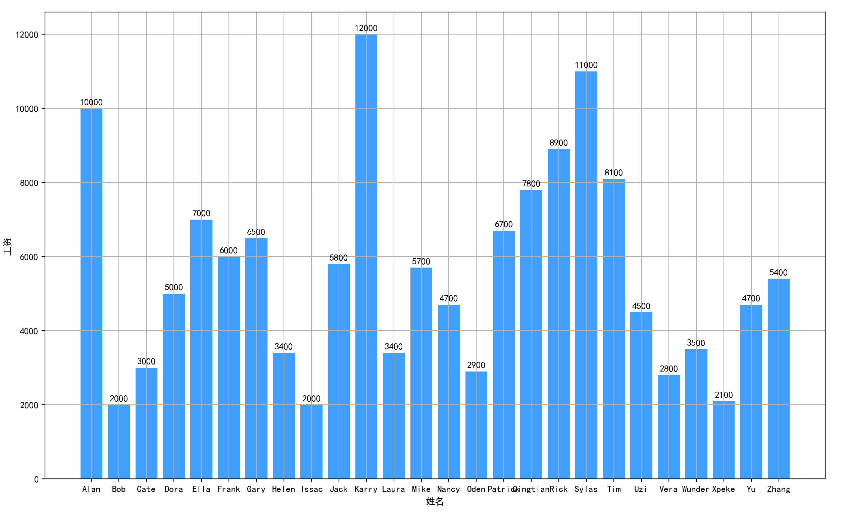
一、柱状图
效果图：
可以看出在横坐标过长时，字有明显重叠。所以在横坐标过长的情况下推荐采用水平柱状图

Slide 8
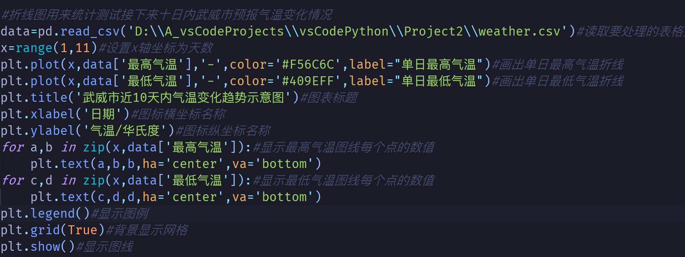
二、折线图
案例：自7月30日以来武威市近10日内气温变化趋势

Slide 9
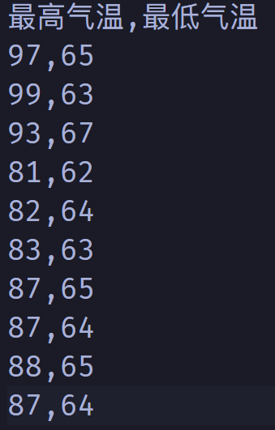
二、折线图
折线图数据来源：网路爬虫
单位为华氏度，因为是从外国网站爬取下来的
实际上也可以在国内网站直接获得单位为摄氏度的数据
因为只是一个示例项目，所以没有对图表进行细节优化和处理，其实可以把图标的横坐标修改为对应的日期，纵坐标修改为摄氏度，这些都是matplotlib库细节函数的应用，在网上都有对应的资料可以查询和学习使用。

Slide 10
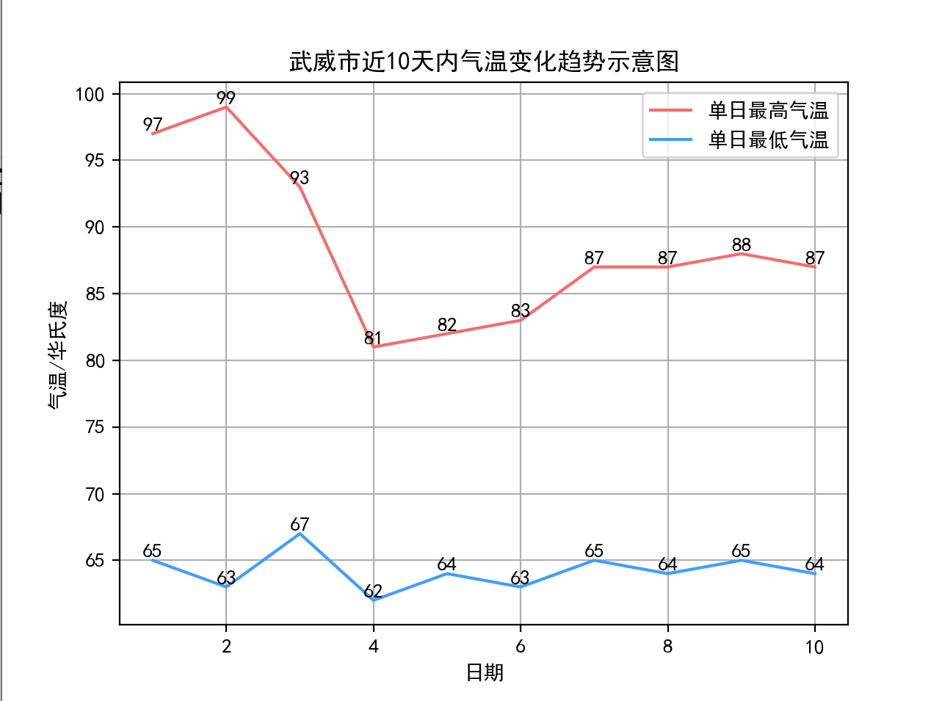
二、折线图
最后效果：

Slide 11
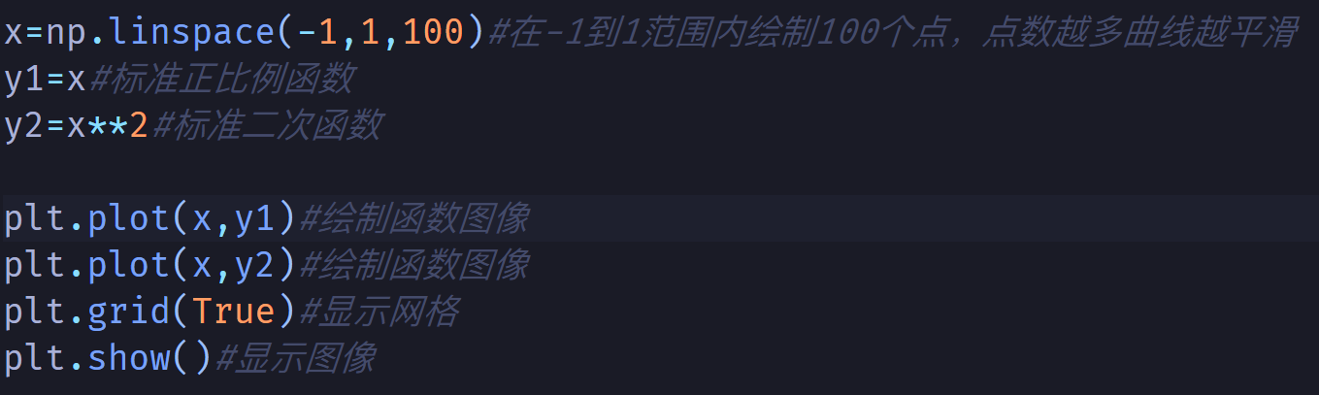
三、绘制函数图像
案例：绘制不同函数的图像

Slide 12
三、绘制函数图像
预先在代码中写好函数，然后在绘制图像时说明清楚自变量和应变量的关系，用最简单默认的绘制语言即可画出图像。Numpy中对图像外观、颜色等修改代码与前两个绘制图像的功能基本相同，可以相同模式套用。

Slide 13
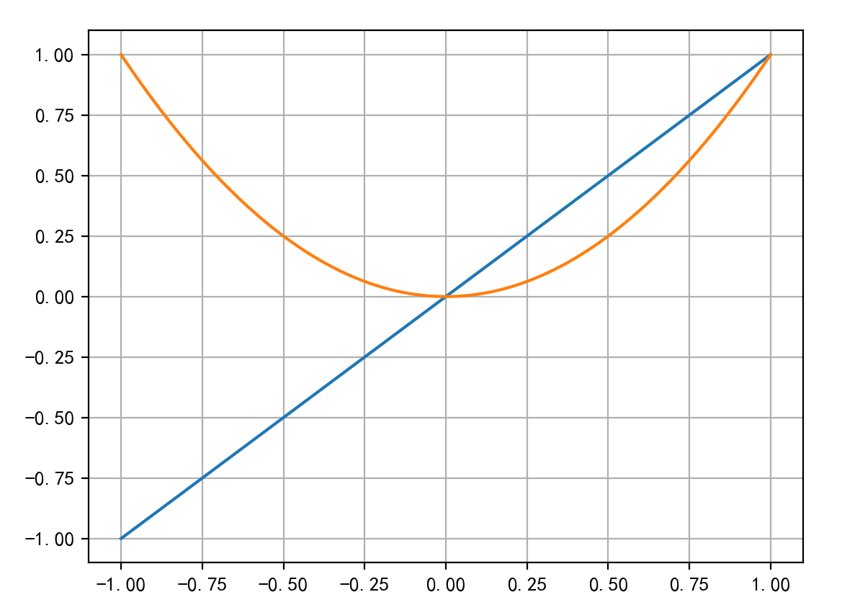
三、绘制函数图像
最终效果：

Slide 14
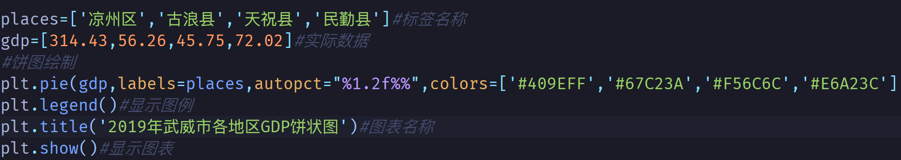
四、绘制饼图
案例：2019年武威市各地区GDP分布饼状图
数据是在网上手动找的，推荐利用爬虫在网上爬取更多、更细节的数据。

Slide 15
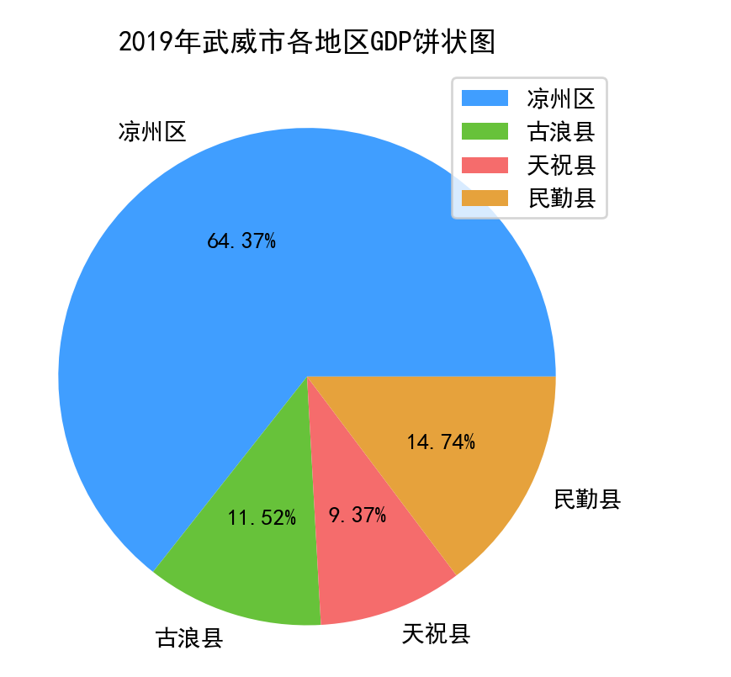
四、绘制饼图
最终效果：

